Slide 1
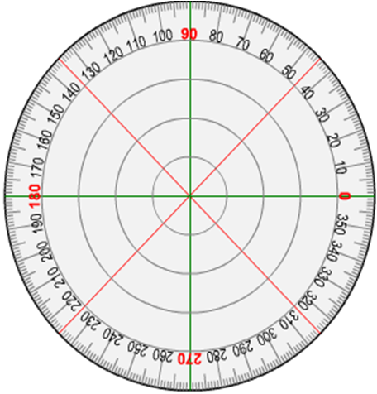
⁵50 + ⁵100 = ⁵150
تمهيـد
⁵150 + ⁵30 = ⁵180
أنقل القطاعات الدائرية إلى المنقلة الدائرية .
⁵180 + ⁵60 = ⁵240
⁵50
⁵150
⁵100
⁵180
⁵30
⁵50
⁵60
⁵240

Slide 2
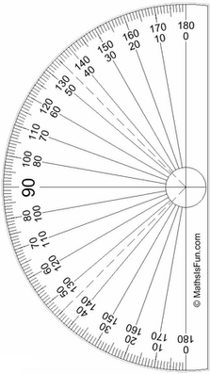
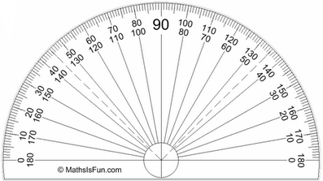
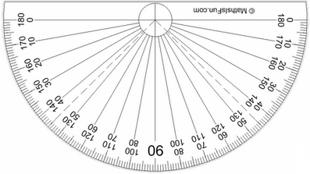
تمهيـد
أنقل القطاعات الدائرية إلى الدائرة .
●
⁵60

Slide 3
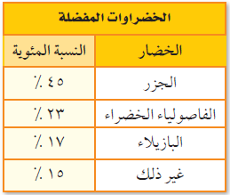
الخضروات المفضلة
مجموع النسب في الجدول يجب أن تكون 100٪
45٪
•
الجزر
⁵162
× ⁵360 =
45
•
100
23٪
15٪
الفاصوليا
غير ذلك
× ⁵360 =
23
⁵83
17٪
100
البازلاء
•
17
•
⁵61
× ⁵360 =
100
⁵54
× ⁵360 =
15
100

Slide 4
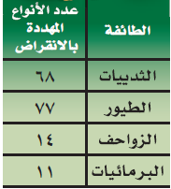
الأنواع المهددة بالانقراض
مجموع الأنواع في الجدول يساوي 170
•
40٪
الثدييات
⁵144
× ⁵360 =
68
•
6٪
170
45٪
البرمائيات
الطيور
8٪
•
⁵163
× ⁵360 =
77
الزواحف
170
•
⁵30
× ⁵360 =
14
170
⁵23
× ⁵360 =
11
170

Slide 5
ما الفرق بين الجدولين ؟
170
100٪
البيانات أعداد
البيانات نسب مئوية

Slide 6
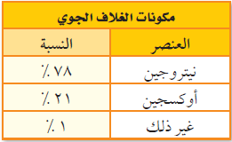
100٪
الخضروات المفضلة
⁵281
× ⁵360 =
78
100
⁵76
× ⁵360 =
21
78٪
100
نيتروجين
1
•
1٪
⁵3
× ⁵360 =
100
غير ذلك
21٪
أوكسجين

Slide 7
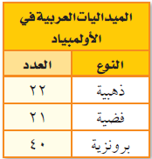
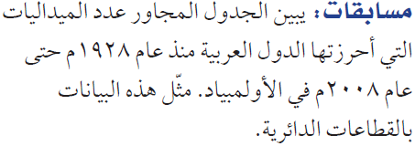
81
الميداليات العربية في الأولمبياد
⁵98
× ⁵360 =
22
81
⁵93
× ⁵360 =
21
27٪
81
25٪
ذهبية
فضية
40
•
⁵178
× ⁵360 =
81
48٪
برونزية

Slide 8
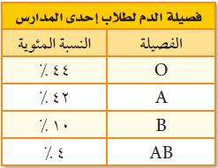
فصيلة الدم في إحدى المدارس
مجموع النسب في الجدول يجب أن تكون 100٪
44٪
O
⁵158
× ⁵360 =
44
•
4٪
100
42٪
10٪
AB
⁵151
× ⁵360 =
42
A
B
100
⁵36
× ⁵360 =
10
100
⁵14
× ⁵360 =
4
100

Slide 9
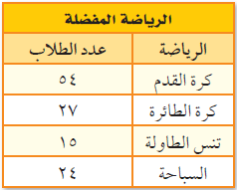
الرياضة المفضلة
مجموع أعداد الطلاب يساوي 130
45٪
قدم
⁵150
× ⁵360 =
54
•
130
23٪
20٪
طائرة
سباحة
37
⁵102
× ⁵360 =
13٪
130
طاولة
15
⁵42
× ⁵360 =
130
⁵66
× ⁵360 =
24
130

Slide 10
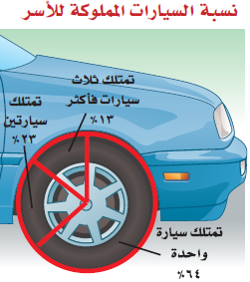
فئة الأسر التي تمتلك سيارة واحدة .
2560000 أسرة
× 4000000 =
64
عدد الأسر التي تمتلك سيارة واحدة =
100
520000 أسرة
× 4000000 =
13
عدد الأسر التي تمتلك ثلاث سيارات فأكثر =
100
2040000 أسرة
2650000 ــ 520000 =
الزيادة =

Slide 11
الأسر التي تمتلك ثلاث سيارات فأكثر .
لأن قطاعها الدائري هو الأصغر .
920000 أسرة
× 4000000 =
23
عدد الأسر التي تمتلك سيارتين =
100

Slide 12
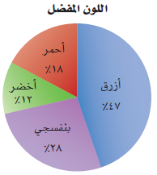
الأزرق
23٪
92 شخص
× 400 =
23
عدد الأشخاص الذين يفضلون اللون البنفسجي =
100

